Slide 1
프로젝트 명
화면설계서
OOO-XXX-AN-01
시스템 | EMP
업무명 | 개발자 목록 조회

Slide 2
프로세스 흐름도
개 정 이 력
버전 | 작성일 | 변경내용 | 작성자 | 승인자
0.1 | 2020-08-07 | 최초작성 | 김경민
0.2 | 2020-11-03 | 수정 | 김경민

Slide 3
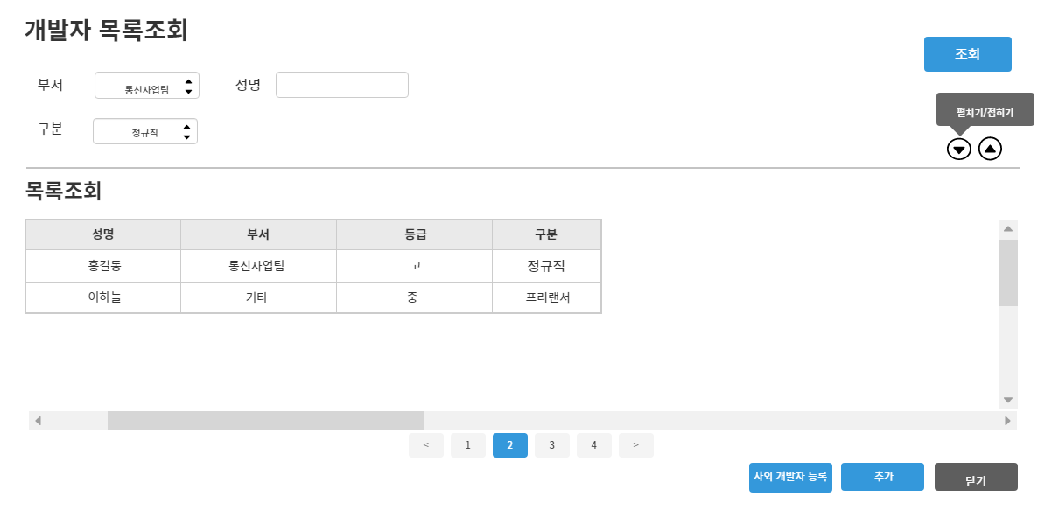
프로세스 흐름도
⊙ 화면 설계
A
1
2
3
개발자 추가
프로젝트별 투입 등록

Slide 4
프로세스 흐름도
⊙ 화면 설계
상세 설명
이벤트 | 화면로드
OnLoad | 부서, 구분 Combobox 기본 데이터 바인딩
A1(Search) | 부서, 구분을 조건으로 개발자 목록 (성명, 부서, 등급, 구분) 조회
A2(Add) | 개발자 정보 등록을 위한 개발자 등록 팝업 호출
A3(Add) | 선택한 개발자의 성명, 부서, 등급, 구분 정보를 프로젝트 별 투입 현황 관리에 전송

Slide 5
프로세스 흐름도
⊙ 데이터 레이아웃
R : readOnly, E: editable,S:select, O: radio, H : hidden
상세 설명
화면영역 | 항목명 | 데이터 타입 | Default | 항목 설명 | 비고
A | 성명 | E |  | 성명
 | 부서 | E |  | 부서 | 공통 코드 관리
 | 등급 | E |  | 등급
 | 구분 | E |  | 구분 | 공통 코드 관리

